Slide 1
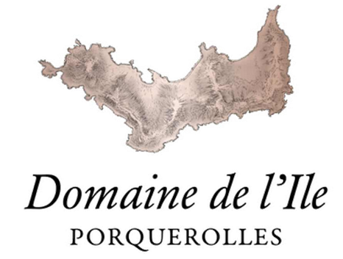
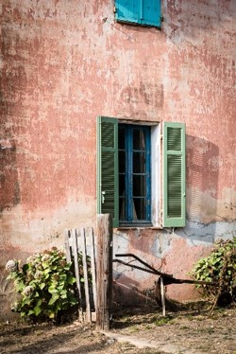
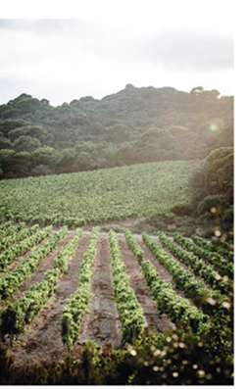
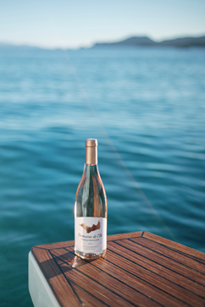
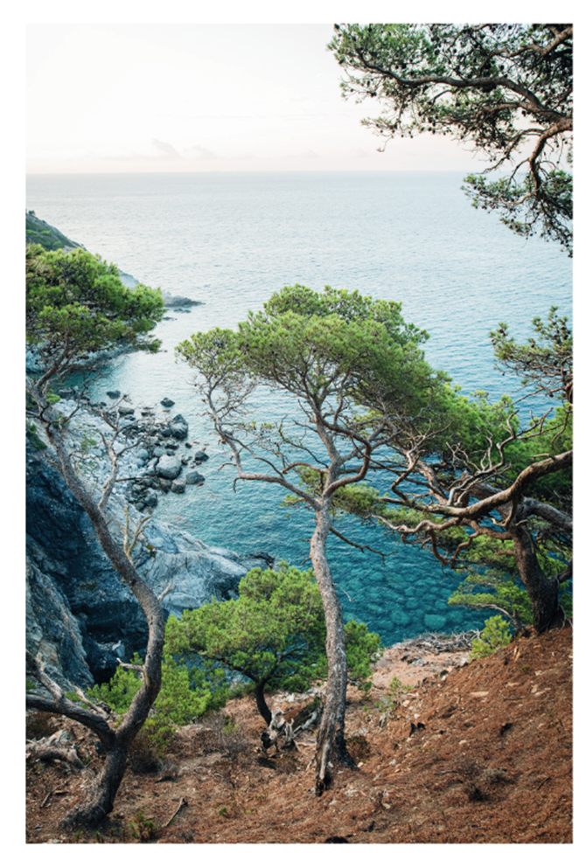
France
AOP Côtes de Provence, de l’île de Porquerolles
Propriété de La Maison Chanel

Slide 2
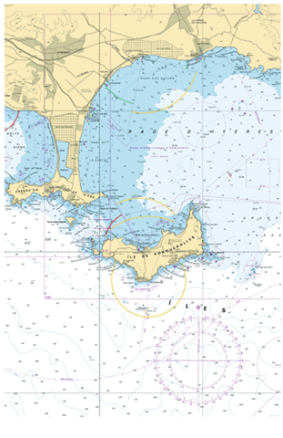
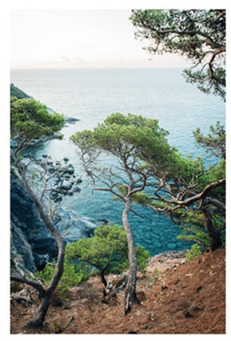
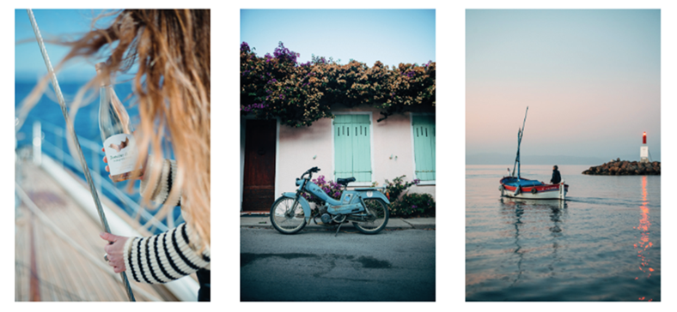
History of the Domaine
In 1910, the belgian François-Joseph Fournier bought the island for his wife
In 1957, Fournier split the island into his 4 daughters
In 1980, Sébastien Le Ber (grand-son Fournier) developped the Domaine de l’île
In 2019, Sébastien Le Ber gave the Patrimoine to La Maison CHANEL
General wine making principles of the house
Paradisiac island and really preserved (only accessible by foot or by bike)
Unique vineyard: salinity, freshness marine, mistral
Cépages: Predominance of Syrah, Grenache, Cinsault, Tibouren and Rolle
22 ha of own vineyards split in 2 sectors
Est: Notre-Dame
Ouest : Brégançonnet
They bought last year a new domain « Terinsky » 10ha
Organic viticulture since 2015
Ground Clay & schiste
Manual winetechnique and early
Types of wines produced
Still wines Rosé & White

Slide 3
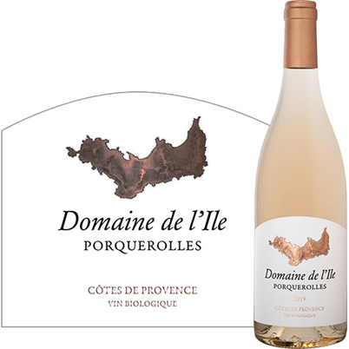
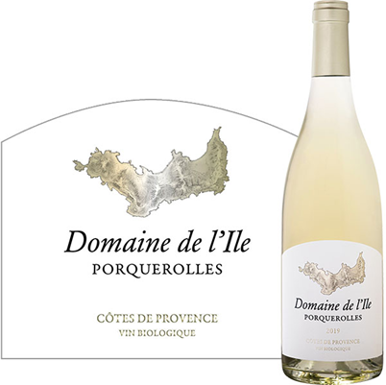
Construction of the range:
Domaine de l’île Rosé
Grenache, Syrah et Cinsault, Tibouren and Mourvèdre
Gourmand, désaltérant, élégant, frais, avec une pointe d’acidité
Longueur en bouche et tension
Domaine de l’île Blanc
100% Rolle
Finesse, bien équilibré, beaucoup de fraîcheur et de salinité
Au nez, notes de poire et de fleurs blanches (tilleuls)
One wine you want to put in the picture
Domaine de l’île rosé
Replace Château d’Esclans/Whispering Angel
Gastronomic wine
Domaine de l’île, Le Rosé « Haute Couture » de la Maison CHANEL

Slide 4
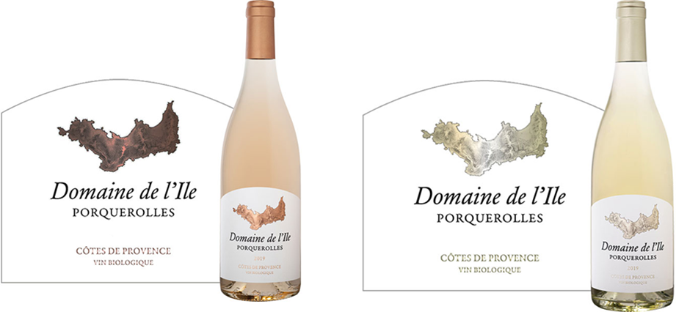
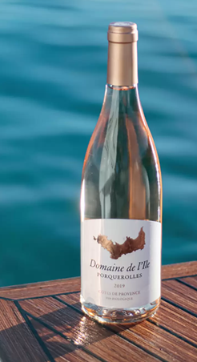
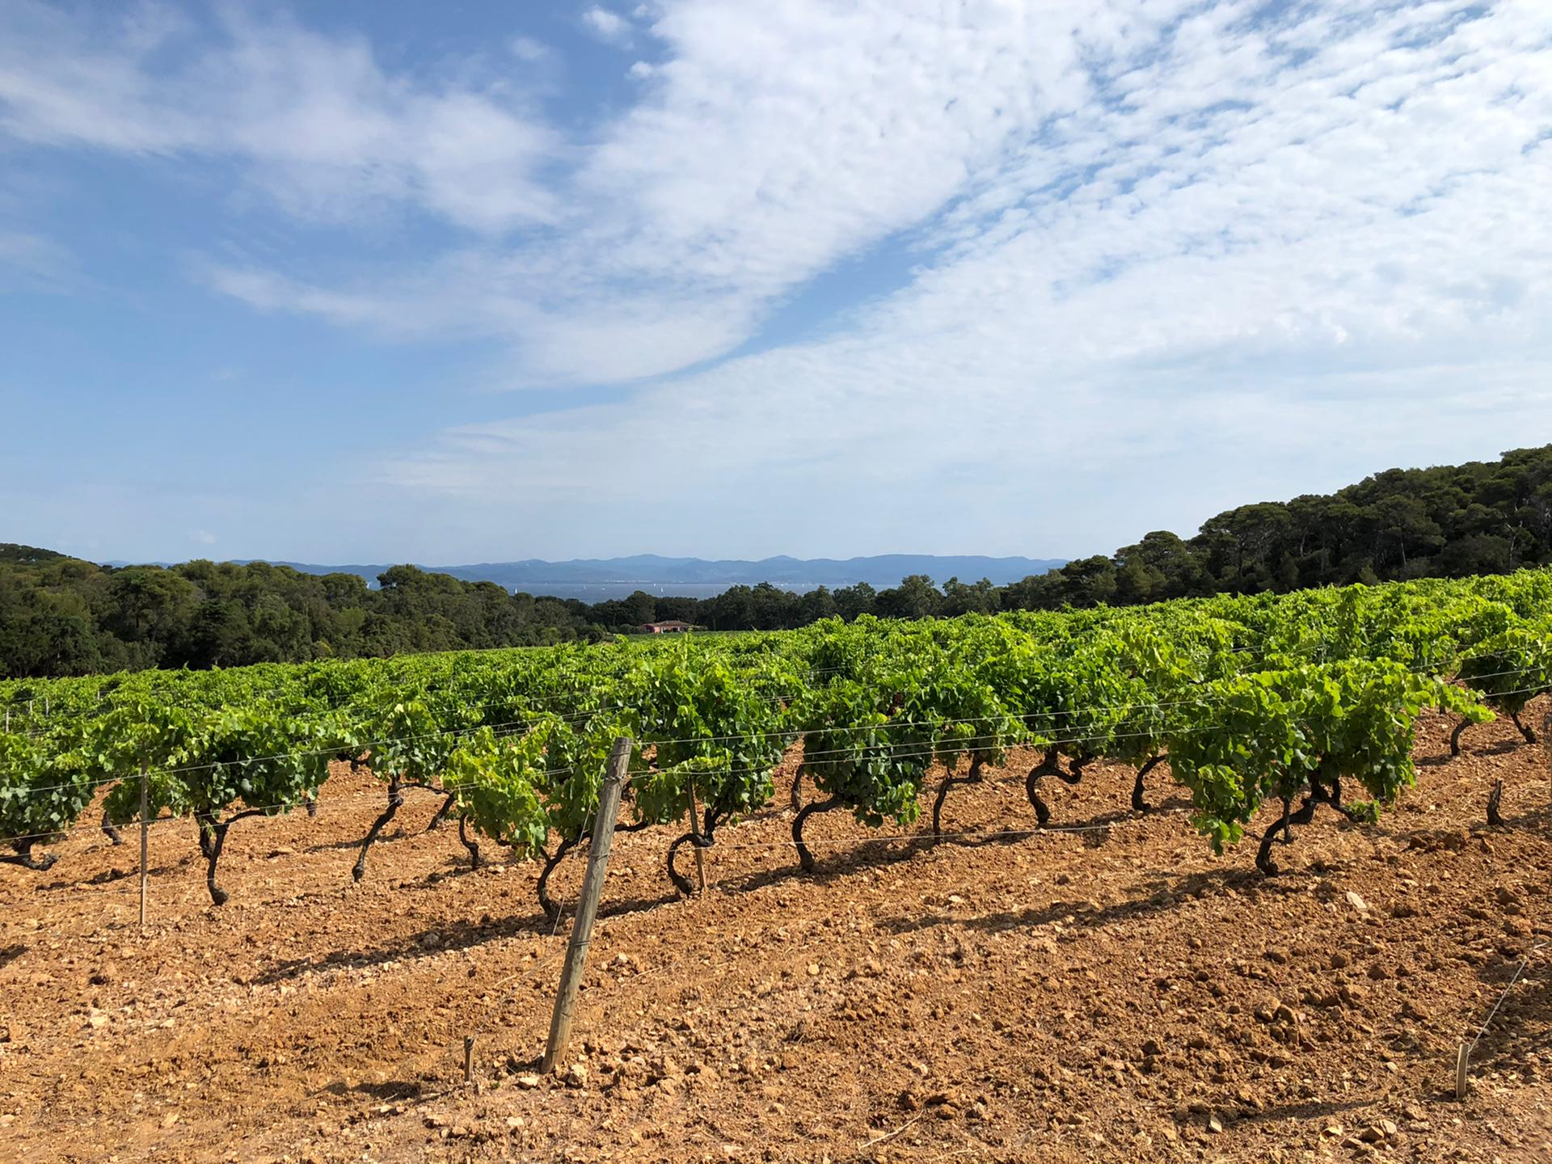
Premium
Domaine de l’île Rosé
Domaine de l’île Blanc
→ The Rosé replaces Château d’Esclans in the VASCO Range
Pays : France
Région : Côtes de Provence
Appelation : Côtes de Provence, îles de Porquerolles
Owners : La Maison CHANEL since 2019
# Ha : 32 Ha - ORGANIC
Spécificités : Domaine de l’île, Le Rosé « Haute Couture » de la Maison CHANEL
Cépages blanc
Rolle
Cépages Rouge
Syrah
Grenache
Tibouren
Cinsault

